Slide 1
ГКУ СО КК
Староминский СРЦН «ВЕСТА»
КОМПЬЮТЕР
И
ЗДОРОВЬЕ
ШКОЛЬНИКА
Подготовила: педагог – психолог СРЦН

Slide 2
Какой же вред здоровью наносит компьютер и как этот вред минимизировать? Как сохранить красоту и здоровье человеку, просиживающему днями и ночами за монитором, как совместить здоровый образ жизни и работу за компьютером?

Slide 3
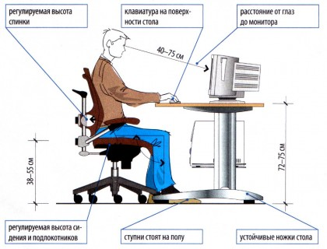
Основные вредные факторы, влияющие на состояние здоровья людей, работающих за компьютером:
сидячее положение в течение длительного времени;
воздействие электромагнитного излучения монитора;
утомление глаз, нагрузка на зрение;
перегрузка суставов кистей;
стресс при потере информации.
Регулируемая высота спинки
Клавиатура на поверхности стола
Расстояние от глаз до монитора
40-75 см
72-75 см
38-55 см
Регулируемая высота сидения и подлокотников
Ступни стоят на полу
Устойчивые ножки стола

Slide 4
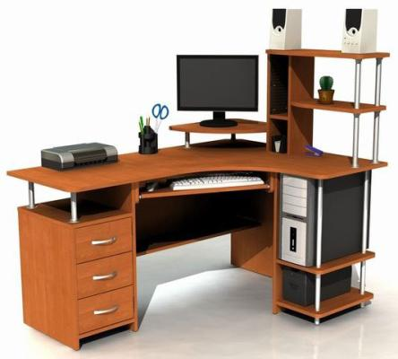
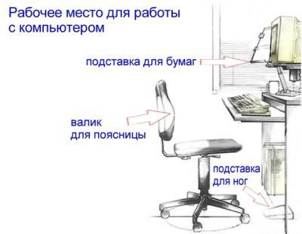
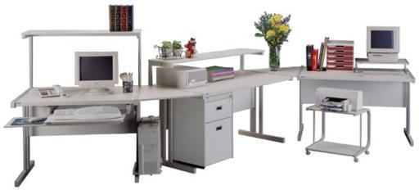
Рабочее место для работы с компьютером

Slide 5
Электромагнитное излучение. Современные мониторы стали безопаснее для здоровья, но еще не полностью. А если на Вашем столе совсем старенький монитор, лучше держитесь от него подальше.

Slide 6
Воздействие на зрение. Глаза регистрируют самую мелкую вибрацию текста или картинки, а тем более мерцание экрана. Перегрузка глаз приводит к потере остроты зрения. Плохо сказываются на зрении неудачный подбор цвета, шрифтов, компоновки окон в используемых Вами программах, неправильное расположение экрана.

Slide 7
Пыль и грязь: аллергия и кишечные инфекции. Пыли и грязи в компьютере и вокруг него со временем скапливается немало, причем убрать их зачастую бывает весьма сложно. А где грязь, там и всяческие микробы, бактерии и грибки, где пыль, там и пылевые клещи. Все это может спровоцировать самые разные заболевания - от аллергии до "болезней грязных рук".

Slide 8
Перегрузка суставов кистей рук. Нервные окончания подушечек пальцев как бы разбиваются от постоянных ударов по клавишам, возникают онемение, слабость, в подушечках бегают мурашки. Это может привести к повреждению суставного и связочного аппарата кисти, а в дальнейшем заболевания кисти могут стать хроническими.

